Slide 1
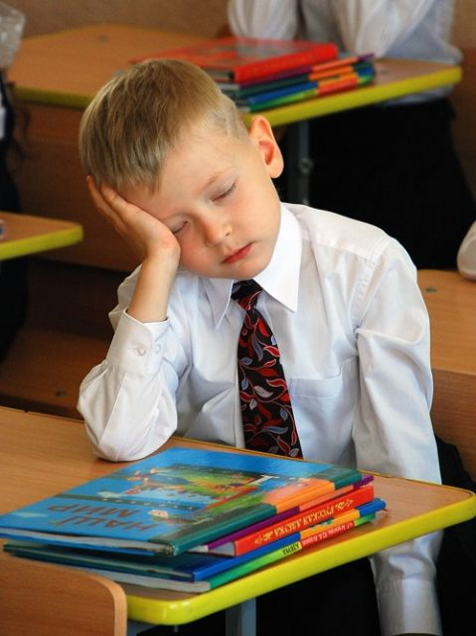
Здоровьесбережение младших школьников в условиях реализации ФГОС НОО

Slide 2
Школа и здоровье
Школа является особым образовательным пространством, в рамках которого происходит не только формирование социально адаптированной личности, ее профессиональное и гражданское самоопределение, но и формируется самая важная, базовая характеристика, обеспечивающая реализацию всех остальных - здоровье

Slide 3
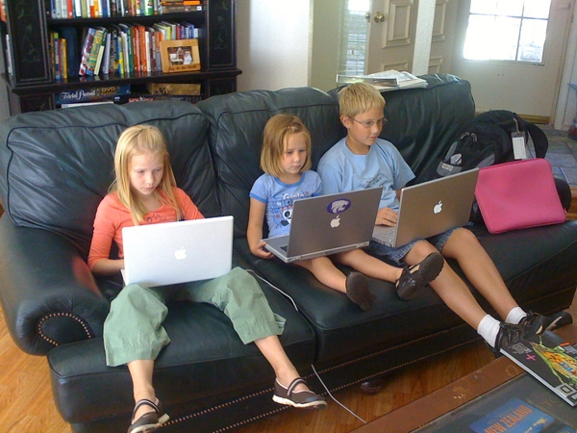
Факторы, влияющие на здоровье учащихся начальной школы
Компьютерные игры
Малоподвижный образ жизни
Экологические проблемы
Эпидемии болезней
Нервные потрясения, стрессы
Психические нагрузки

Slide 4
Проблемы со здоровьем
Трудности в учении
Проблема концентрации внимания, памяти
Школьные страхи
Боязнь ответа у доски, закрытость

Slide 5
Ключевая задача ФГОС - формирование у учащихся умений самообучения, самовоспитания, саморазвития.
Предусматривается развитие у учащихся универсальных учебных действий, как средств самостоятельного приобретения в течение жизни знаний о здоровом образе жизни.

Slide 6
Основные задачи
Сохранение работоспособности на уроках
Снижение уровня заболеваемость учащихся
Обеспечение школьнику возможности сохранения здоровья на период обучения в школе
Формирование у учащихся знаний, умений и навыков по здоровому образу жизни

Slide 7
Мы даём элементарные представления
о единстве и взаимовлиянии различных видов здоровья человека: физического, нравственного, социально-психологического;
о влиянии нравственности человека на состояние его здоровья;
об оздоровительном влиянии природы на человека;

Slide 8
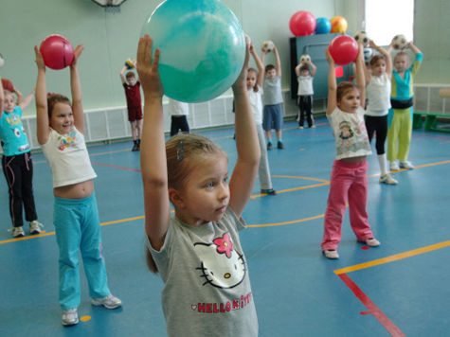
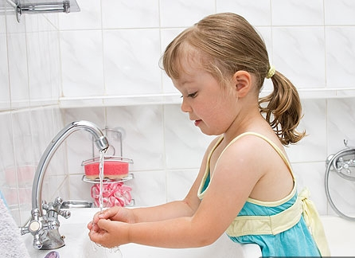
Работаем
Над пониманием важности физической культуры и спорта для здоровья человека, его образования, труда и творчества;
Над знанием и выполнением санитарно-гигиенических правил, соблюдением режима дня

Slide 9
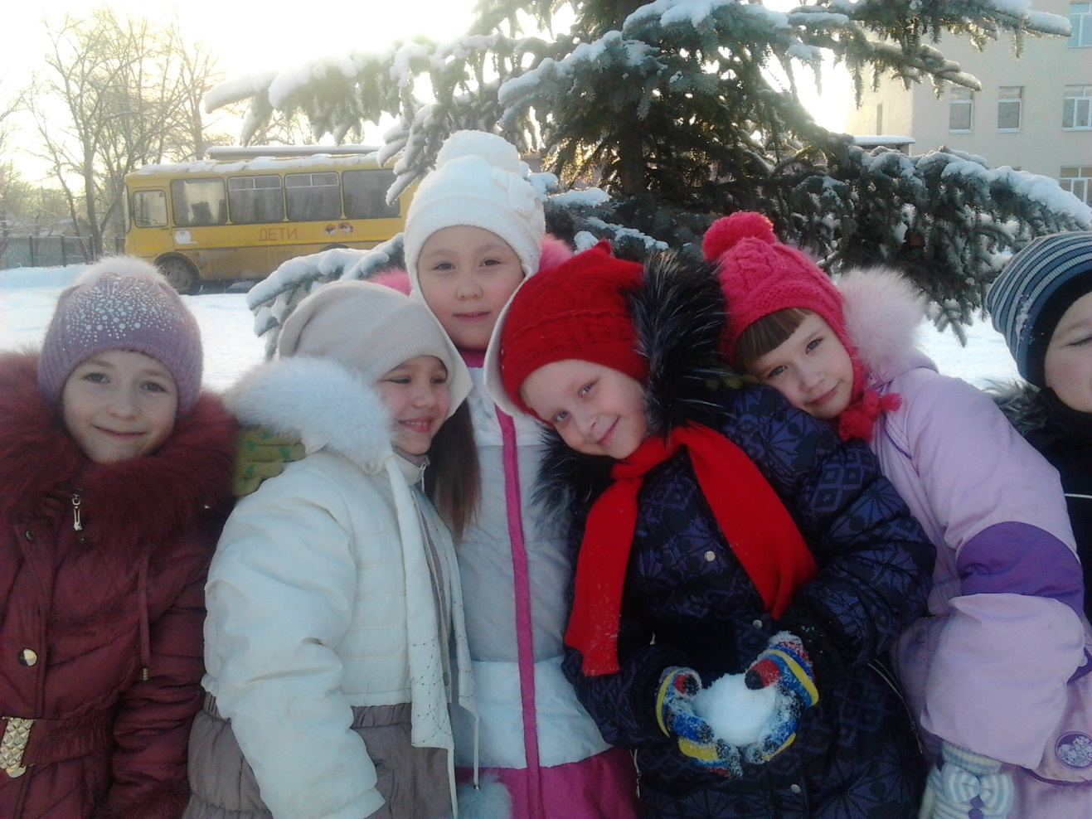
Прививаем интерес к прогулкам на природе, подвижным играм, участию в спортивных соревнованиях

Slide 10
Воплощаем это :
в проведении семейных праздников, спортивных мероприятий
в выполнении презентаций и творческих проектов на тему здоровья;
в проведении бесед, классных часов о возможном негативном влиянии компьютерных игр, телевидения, рекламы на здоровье человека, вредных привычках

Slide 11
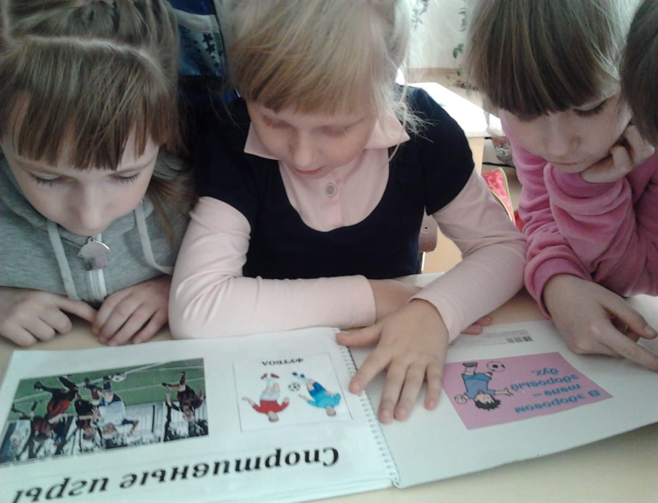
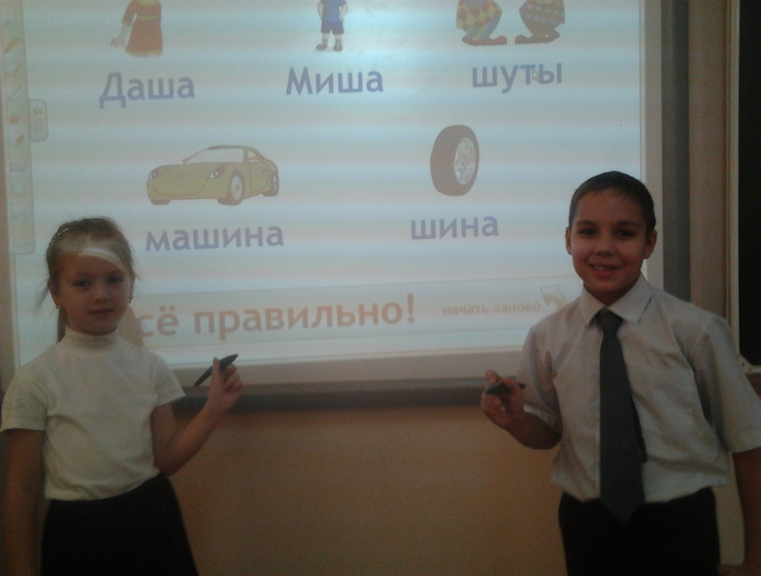

Slide 12
тепло
100%
завтракают
50-60%
обедают
светло
В школе
Организовано
питание
уютно
чисто
температурный режим
проветривание помещений
освещение
соответствие росту школьника классной мебели
Соблюдаются
гигиенические требования

Slide 13
Учителя организуют дифференцированную работу. Это:
Разработка разноуровневых заданий;
Индивидуальные домашние задания;
Задания на выбор;
Творческие проекты

Slide 14
Формы работы
Утренняя гимнастика, пальцевая, дыхательная
Соблюдение правил личной гигиены
Нестандартные уроки
Чередование занятий с высокой и низкой двигательной активностью
Простейший навык оказания первой медицинской помощи
Физкультминутки и подвижные перемены

Slide 16
Здоровьесберегающие образовательные технологии
Здоровьесберегающие образовательные технологии – это системный подход к обучению и воспитанию, построенный на стремлении педагога не нанести ущерб здоровью учащихся

Slide 17
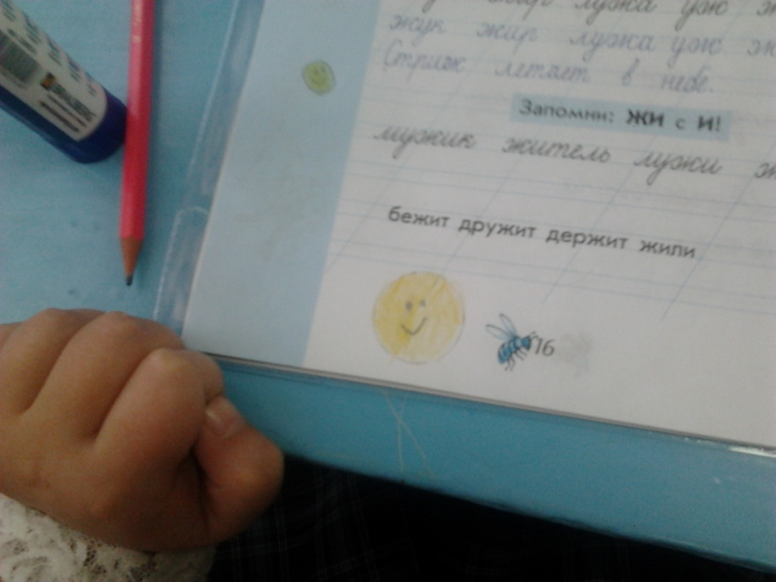
Условия здоровьесбережения на уроке:
Присутствие физкультминуток
Использование учебно-познавательной игры
Создание ситуаций взаимопомощи
Необычность подачи учебного материала
Наличие 2-3 эмоциональных разрядок
Рефлексия поведения обучающихся
Взаимопроверка

Slide 18
Элементы здоровьесберегающих технологий, применяемые на уроках в начальной школе

Slide 19
Главное в жизни - это здоровье!
Это попробуй понять и принять!
Главная ценность - это здоровье!
Его не купить, но легко потерять!

Slide 20
Будьте здоровы!

